Slide 1
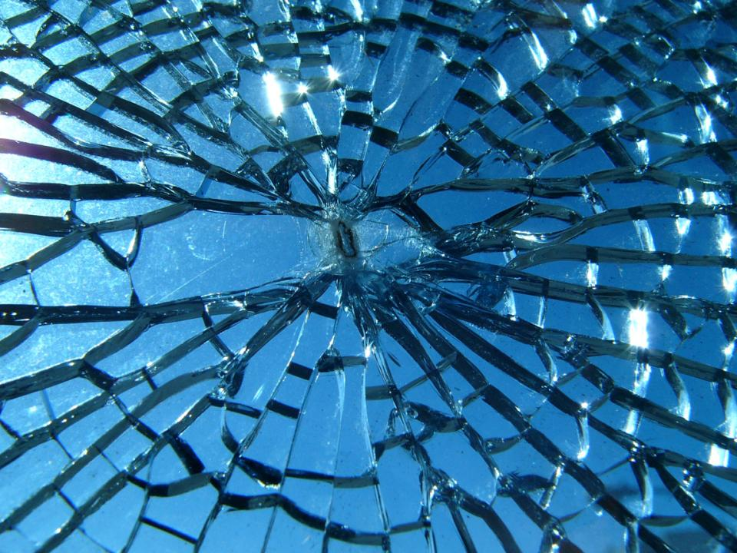
Γυαλί

Slide 2
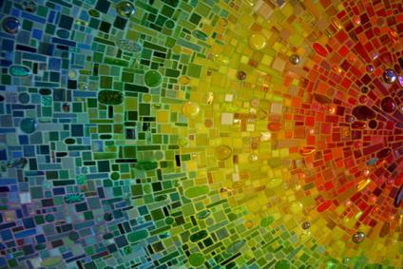
Το γυαλί…
Το γυαλί είναι υλικό στερεό και άμορφο, δηλαδή δεν παρουσιάζει κρυσταλλική δομή. Είναι ημιδιάφανο ή διάφανο, εύθραυστο, άκαμπτο και σκληρό. Λόγω της μη κρυσταλλικότητάς του, ο όρος «ύαλος» (γυαλί) ή «υαλώδης» έχει επεκταθεί σημαίνοντας όλα τα άμορφα στερεά. Η διαφάνειά του αφορά στο ορατό φως, γιατί το κοινό γυαλί είναι αδιάφανο για την υπεριώδη ακτινοβολία. Ως υλικό είναι χημικά και βιολογικά αδρανές, πλήρως ανακυκλώσιμο και, κατά συνέπεια, ιδιαίτερα κατάλληλο για χρήση σε κατασκευή συσκευασιών τροφίμων και ποτών.

Slide 3
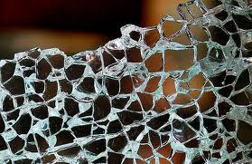
Το ταξίδι του γυαλιού στο χρόνο
Ήταν γνωστό το γυαλί στους λαούς της Ανατολής 4000 χρόνια π.Χ. Κατά την ελληνιστική και τη ρωμαϊκή εποχή στη Συρία, στην Αλεξάνδρια και στη Ρώμη. Διαδόθηκε κατά τον 3ο αιώνα στην Γερμανία. Οργανώθηκαν συντεχνίες υαλουργών στην Ρώμη και επικράτησε η συνήθεια να τοποθετούνται πολύχρωμα τζάμια στα παράθηρα των αρχοντικών. Είναι τα λεγόμενα Βιτρώ. Κατά τον 5ο αιώνα εξαιτίας των βαρβαρικών εισβολών στη Ρώμη υπήρξε μια ύφεση που συνεχίστηκε μέχρι τον μεσαίωνα. Στην Κωνσταντινούπολη κατά την Βυζαντινή περίοδο άκμασ η τέχνη και κατασκεύαζαν επιπλέον γυάλινες ψηφίδες για μωσαϊκές διακοσμήσεις και υαλογραφήματα.

Slide 4
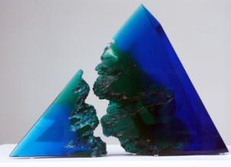
Παρασκευή γυαλιού
Το γυαλί παρασκευάζεται με σύντηξη χαλαζιακής άμμου, η οποία αποτελεί το βασικό συστατικό του (διαμορφωτή), ενός ή περισσότερων συλλιπασμάτων και ενός (ή περισσότερων σταθεροποιητών. Αν δεν χρησιμοποιηθεί σταθεροποιητής, τότε το γυαλί γίνεται εύθρυπτο και αποσαθρώνεται από το νερό. Το κοινό γυαλί παρασκευάζεται με σύντηξη χαλαζιακής άμμου (SiO2) (73,7%), ανθρακικού νατρίου (κοιν. Σόδα, Na2CO3)) (16%), οξειδίου του καλίου (K2O) (0,5%) (συλλιπάσματα) και ανθρακικού ασβεστίου (κοιν. ασβεστόλιθου (CaCO3)) (5,2%) ανθρακικού μαγνησίου (MgCO3) (3,6%) και οξειδίου του αργιλίου (Al2O3) (1%) (σταθεροποιητές). Ανάλογα με τον τύπο και το ποσοστό των συλλιπασμάτων και των σταθεροποιητών λαμβάνονται και οι διάφοροι τύποι γυαλιού.
Το γυαλί, αφού παρασκευαστεί ως πρώτη ύλη, μπορεί να πάρει το επιθυμητό σχήμα με τρεις τρόπους: Είτε με εμφύσηση (φυσητό γυαλί) είτε με τη βοήθεια καλουπιών είτε με συσκευές που δημιουργούν φύλλα («ελάσματα») γυαλιού.

Slide 5
Χρήσεις γυαλιού
Παραδοσιακά το γυαλί χρησιμοποιείται στις οικοδομές εδώ και αιώνες λόγω τις διαύγειας και της σκληράδας του που εμποδίζουν τον άνεμο και την σκόνη, επιτρέπονται όμως στο φως να εισέρχεται στο εσωτερικό και να προσφέρει μια καθαρή εικόνα του εξωτερικού χώρου. Χρησιμοποιείται επίσης και στην καθημερινότητα όπως υαλοπίνακες και οικιακά σκεύη (ποτήρια, φιάλες, δοχεία τροφίμων)΄, υαλότουβλα, υαλόπλακες, υαλοκεράμιδα, σκέπαστρα και δάπεδα.

